Slide 1

순천향대학교 천안병원
Chemoport 관리
SCHMC · SOONCHUNHYANG UNIVERSITY CHEONAN HOSPITAL

Slide 2
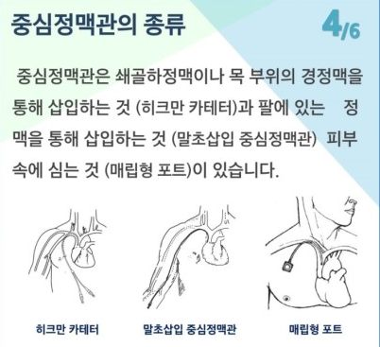
Chemoport 관리
중심정맥관의 종류
중심정맥관은 쇄골하정맥이나 목 부위의 경정맥을 통해 삽입하는 것(히크만 카테터)과 팔에 있는 정맥을 통해 삽입하는 것(말초삽입 중심정맥관) 피부속에 심는 것(매립형 포트)이 있습니다.
히크만 카테터
말초삽입 중심정맥관
매립형 포트

Slide 3
Chemoport 관리
포트 삽입 후 입원유지시
수술 후 1주일 뒤 chemoport needle change하면서 삽입부위만 재소독 하기.
본드 부착부위 되도록 소독 X, 본드가 벗겨지지 않도록 유의.
드레싱 종류 | 드레싱 주기
필름 | 7일마다 교환
거즈 | 2일마다 교환

Slide 4
Chemoport 관리
포트 삽입 후 퇴원할 시
다음 입원 시 까지 소독 X, 물 닿지 않게 하기
퇴원 후 외래 진료 하는 날 아물었는지 확인
샤워하고 싶을 때
되도록 하지 않도록 교육, 하려면 상처부위 물 닿지 않도록 port 아래부위만 가능 : 샤워하고 싶을 때는 방수테이프로 부착 후 샤워.
소독하지 않고, 멸균 거즈 올리고 픽스롤 or 반창고 or 테가덤(방수테이프) 사용하여 고정.
샤워후에는 방수테이프, 거즈 모두 제거.
거즈가 더러워지거나, 떨어지거나, 테이프 부착부위가 가려울 때 - 테이프, 거즈, 모두 제거.
1번/4주 Port가 막히지 않게 헤파린 약물(5cc)을 주입.
본드칠이 되어있으므로 본드가 저절로 떨어질 때까지 유지.

Slide 5
감사합니다

